Slide 1
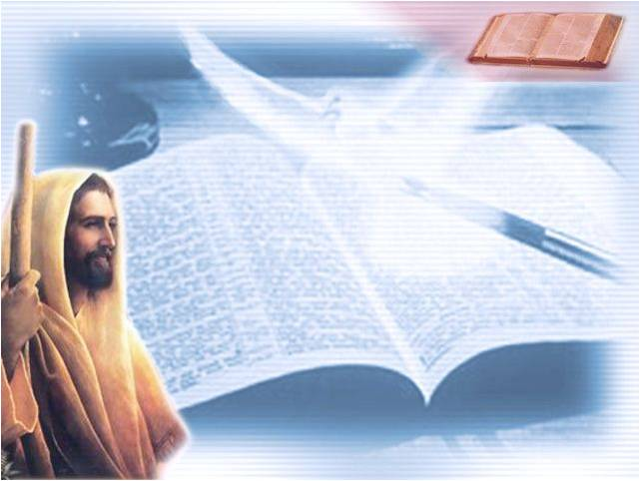
33. NEDJELJA KROZ GODINU
U malome si bio vjeran, uđi u radost gospodara svoga.

Slide 2
MIR PRAVI MIR
1. Mir, pravi mir, daje Krist, Gospodin naš!
Mir, pravi mir, daje Krist, Gospodin naš!
Taj nek nam znak uvijek sa lica sja!
Mir, pravi mir, daje Krist, Gospodin naš!
2. I LJUBAV NAM DAJE... 3. I SREĆU NAM DAJE...
4. I VJERU NAM DAJE…

Slide 3
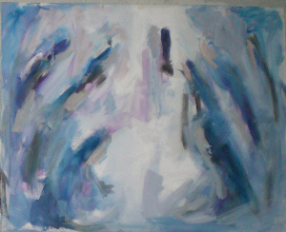
„U malome si bio vjeran, uđi u radost gospodara svoga!
Mt 25,14-30

Slide 4
Ispovijedam se Bogu svemogućemu i vama, braćo, da sagriješih vrlo mnogo mišlju, riječju, djelom i propustom: moj grijeh, moj grijeh, moj preveliki grijeh. Zato molim blaženu Mariju vazda Djevicu, sve anđele i svete, i vas braćo, da se molite za me Gospodinu, Bogu našemu.

Slide 5
Gospodine, smiluj se.
Gospodine, smiluj se.
Kriste, smiluj se.
Kriste, smiluj se.
Gospodine, smiluj se.
Gospodine, smiluj se.

Slide 6
SLAVA BOGU NA VISINI
1.Slava, slava, Bogu na visini
mir vam mir vam dolje u nizini!
Pripjev:
Slavimo te, hvalimo te, klanjamo se tebi,
radosni ko prijatelja zovemo te k sebi.
2.Slava, slava, Bogu Ocu slava,
slava Sinu, Duhu Svetom slava!
Pripjev:

Slide 7
3.Slava, slava Nebeskome svatu,
hvala, hvala Jaganjcu i bratu!
Pripjev:
Slavimo te, hvalimo te, klanjamo se tebi,
radosni ko prijatelja zovemo te k sebi.

Slide 8
Slava Bogu na visini!
I na zemlji mir ljudima dobre volje.
Hvalimo te. Blagoslivljamo te.
Klanjamo ti se. Slavimo te.
Zahvaljujemo ti, radi velike slave tvoje.
Gospodine Bože, Kralju nebeski,
Bože Oče svemogući.
Gospodine Sine jedinorođeni,
Isuse Kriste.
Gospodine Bože, Jaganjče Božji, Sine Očev…..

Slide 9
Koji oduzimaš grijehe svijeta,
smiluj nam se.
Koji oduzimaš grijehe svijeta,
primi našu molitvu.
Koji sjediš s desne Ocu,
smiluj nam se.
Jer ti si jedini svet.
Ti si jedini Gospodin.
Ti si jedini svevišnji Isuse Kriste.
Sa Svetim Duhom:
u slavi Boga Oca. Amen

Slide 10
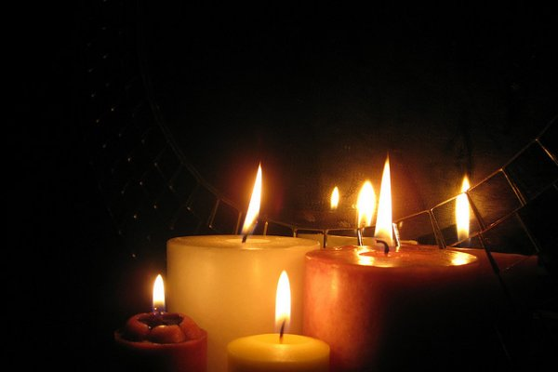
„Lažna je ljupkost, tašta je ljepota: žena sa strahom Gospodnjim zaslužuje hvalu. Plod joj dajte ruku njezinih i neka je na vratima hvale djela njezina!
Izr 31, 10-13.19-20.30-31
Ez

Slide 11
Psalam:
Blago svima / koji se boje Gospodina!

Slide 12
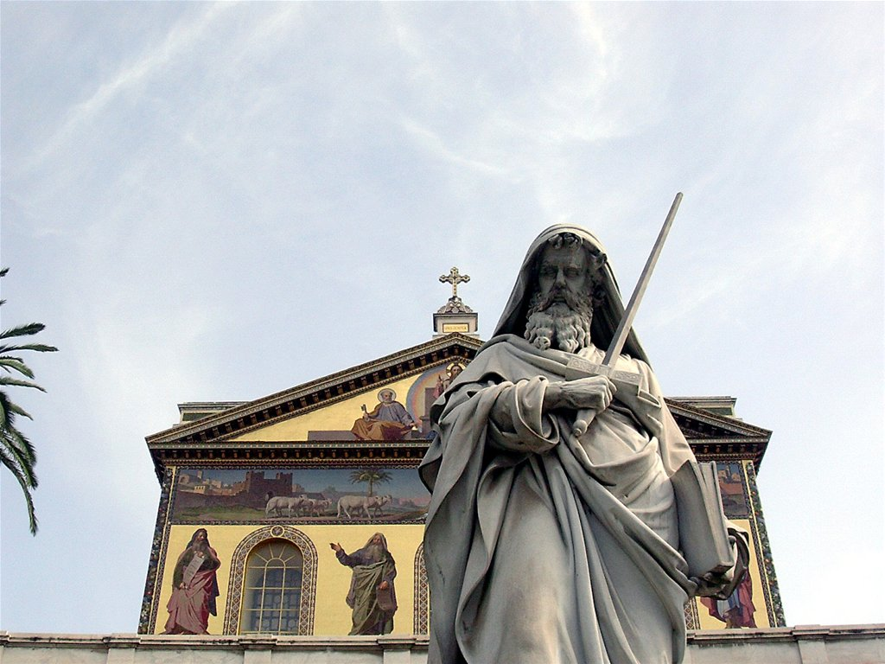
” O vremenima i trenucima nije, braćo, potrebno pisati vam. Ta i sami dobro znate da Dan Gospodnji dolazi baš kao kradljivac u noći.
1. Sol 5,1-6

Slide 13
Aleluja Aleluja Aleluja
Ostanite u meni i ja u vama, govori Gospodin, tko ostaje u meni, taj donosi mnogo roda
Evanđelje po
Mateju 25, 1-13

Slide 14
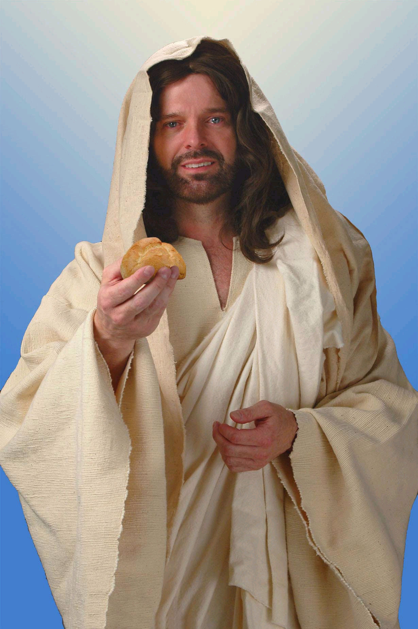
’‘Uzmite stoga od njega talenat i podajte onomu koji ih ima deset. Doista, onomu koji ima još će se dati, neka ima u izobilju, a od onoga koji nema oduzet će se i ono što ima. A beskorisnoga slugu izbacite van u tamu. Ondje će biti plač i škrgut zubi.’«
Mt 25,1-13

Slide 15
Slava, tebi Kriste!

Slide 16
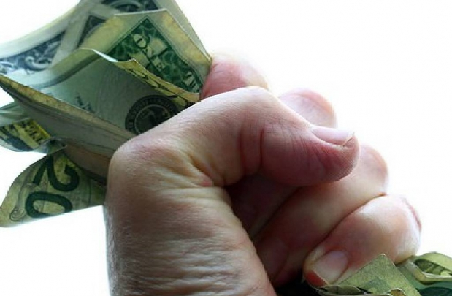
Što ćeš ti učiniti sa svojim talentom, dali ćeš ga zakopati?

Slide 17
VJERUJEM u jednoga Boga.
Oca svemogućega, stvoritelja neba i
zemlje, svega vidljivoga i nevidljivoga.
I u jednoga Gospodina Isusa Krista,
jedinorođenoga Sina Božjega.
Rođenog od Oca prije svih vjekova.
Boga od Boga, svjetlo od svjetla,
pravoga Boga, od pravoga Boga.
Rođena, ne stvorena, istobitna s Ocem,
po kome je sve stvoreno.
Koji je radi nas ljudi i radi našega spasenja
sišao s nebesa.
I utjelovio se po Duhu Svetom
od Marije Djevice: i postao čovjekom.
.....

Slide 18
Raspet također za nas:
pod Poncijem Pilatom mučen i pokopan.
I uskrsnuo treći dan, po Svetom Pismu.
I uzašao na nebo: sjedi s desne Ocu,
I opet će doći u slavi suditi žive i mrtve, i njegovu kraljevstvu neće biti kraja.
I u Duha Svetoga, Gospodina i životvorca; koji izlazi od Oca i Sina.
Koji se s Ocem i Sinom skupa časti i zajedno slavi; koji je govorio po prorocima.
I u jednu svetu katoličku i apostolsku Crkvu.
Ispovijedam jedno krštenje za oproštenje grijeha.
I iščekujem uskrsnuće mrtvih.
I život budućega vijeka. Amen.

Slide 19
Molitva vjernika: .........
Gospodine, usliši nas!

Slide 20
O SILNI, JAKI BOŽE,
1.O SILNI JAKI BOŽE
ČUJ MOLBE PUKA SVOG,
DAJ DOSTOJNO DA MOŽE
PROSLAVIT SINA TVOG.
ZA GORKU SMRT I MUKU,
ŠTO ZA NAS PODNIJE SPAS,
OPROSTI SVOME PUKU
MILOSTIVO DUG VAS,
MILOSTIVO DUH VAS.

Slide 21
2. O BOŽE, PO MILOSTI
NA OVAJ GLEDNI DAR,
SVOM NARODU OPROSTI
KOJ SNIŽEN PRED OLTAR
U SKRUŠENOSTI PADA,
DA DRAGOM ŽRTVOM TOM,
NAMIRI DUGE SADA
PO MILOSRĐU TVOM,
PO MILOSRĐU TVOM.

Slide 22
Primio Gospodin žrtvu iz tvojih ruku
na hvalu i slavu svojega imena,
i na korist nama
i čitavoj svojoj svetoj Crkvi.

Slide 23
S: Gospodin s vama
N: I s Duhom tvojim
S: Gore srca
N: Imamo kod Gospodina
S: Hvalu dajmo Gospodinu Bogu našemu
N: Dostojno je i pravedno

Slide 24
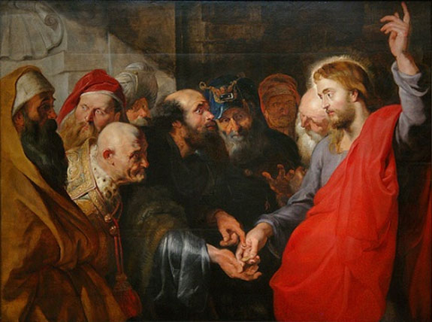

Slide 25
Svet, svet, svet
Gospodin Bog Sabaot.
Puna su nebesa i zemlja tvoje slave.
Hosana u visini.
Blagoslovljen koji dolazi u ime Gospodnje
Hosana u visini.

Slide 26
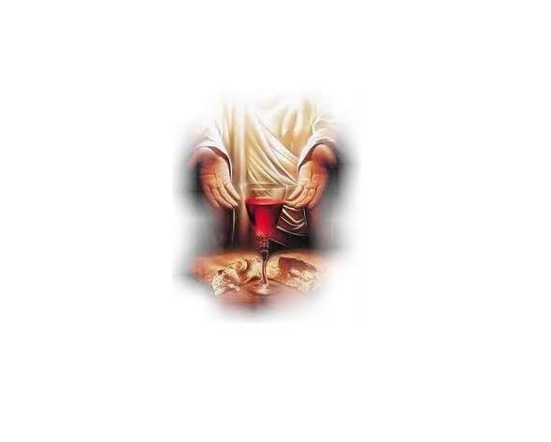
Zdravo Tijelo Isusovo,
na oltaru posvećeno!
Zdravo Krvi Isusova, na oltaru posvećena!

Slide 27
Tvoju smrt, Gospodine,
naviještamo,. tvoje uskrsnuće
slavimo,. tvoj slavni dolazak
iščekujemo.

Slide 28
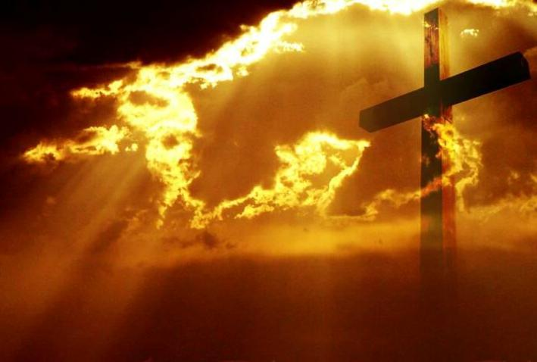
Dok još budu govorili: »Mir i sigurnost«, zadesit će ih iznenadna propast kao trudovi trudnicu i neće umaći.
1Sol 5,1-6

Slide 29
Oče naš, koji jesi na nebesima,
sveti se ime tvoje,
dođi kraljevstvo tvoje,
budi volja tvoja,
kako na nebu tako i na zemlji.
Kruh naš svagdanji daj nam danas.
I otpusti nam duge naše
kako i mi otpuštamo dužnicima našim.
I ne uvedi nas u napast,
nego izbavi nas od zla.

Slide 30
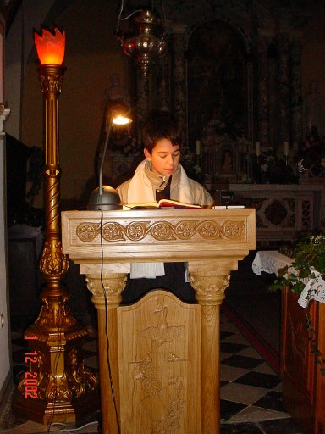
„Onda i ne spavajmo kao ostali, nego bdijmo i trijezni budimo.
1Sol 5,1-6

Slide 31
Jer tvoje je Kraljevstvo i slava i moć u vjekove!

Slide 32
S: Mir Gospodnji bio vazda s vama!
N: I s Duhom tvojim!

Slide 33
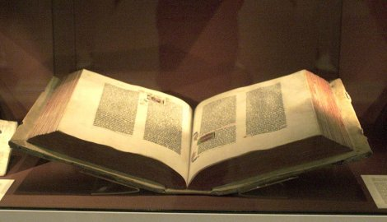

Slide 34
Pružite mir jedni drugima!
Mir s tobom!

Slide 35
Jaganjče Božji, koji oduzimaš grijehe svijeta,
smiluj nam se.
Jaganjče Božji, koji oduzimaš grijehe svijeta,
smiluj nam se.
Jaganjče Božji, koji oduzimaš grijehe svijeta,
daruj nam mir.

Slide 36
S. Evo Jaganjca Božjeg, evo onoga koji
oduzima grijehe svijeta.
Blago onima koji su pozvani na gozbu
Jaganjčevu.
N. Gospodine, nisam dostojan
da uniđeš pod krov moj,
nego samo reci riječ
i ozdravit će duša moja.

Slide 37
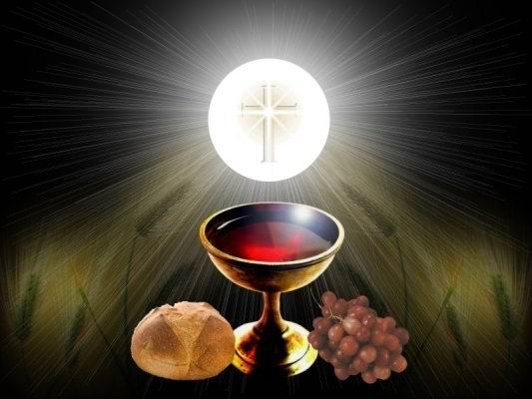

Slide 38
SAKRAMENTU VELIČAJNOM
1. SAKRAMENTU VELIČAJNOM POJMO U SAV GLAS,
ŠTO GA VJERNIM KAO HRANU DIJELI ISUS SPAS.
2. ON ZA HRANU DUŠAM SLABIM DAJE NAM SE SAM,
I GRUD NAŠA NAMAH BIVA TAJNI BOŽJI HRAM.

Slide 39
3. SVETO TIJELO I KRV SVETA DUŠI NAM JE LIJEK,
SLATKO MILJE I ŠTIT SNAŽAN, ČUVAR STALAN VIJEK.
4. S HVALE HARNE DUŠE NAŠE PLAMTE U SAV ŽAR,
ŠTONO, KRISTE, SAMA SEBE DAJEŠ NAM ZA DAR.

Slide 40
5. AMO K NAMA RADO SLAZIŠ TI U SVAKI ČAS,
K SEBI JEDNOM PRIMI GORE SVAKOG VJERNOG NAS!

Slide 41
OD 16. 11. DO 23. 11. 2014. - ŽUPA SV. BERNARDA FUNTANA
NEDJELJA |  | 33. NEDJELJA KROZ GODINU | A
DOMENICA |  | 11,00 SVETA KRUNICA
SONNTAG |  | 11,30 + SVETA MISA za narod
SUNDAY
16. 11. 2014.
PONEDJELJAK
LUNEDI
MONTAG
MONDAY |  | 18,00 + Albina i Ana Maria De Simoi
17. 11. 2014. |  | naručuje Lina Žužić
UTORAK
MARTEDI
DIENSTAG
TUESDAY |  | 18,00 + Ana i Petar Biočić
18. 11. 2014. |  | naručuje obitelj
SRIJEDA
MERCOLEDI
MITTWOCH
WEDNESDAY |  | 18,00 + Franciska Tusulin
19. 11. 2014. |  | naručuje obitelj Liović

Slide 42
ČETVRTAK
GIOVEDI |  | 18,00 + Romeo Prekalj - godišnjica
DONNERSTAG |  | naručuje obitelj
THURSDAY |  | 18,30 + Petar Ipsa
20. 11. 2014. |  | naručuje sin Albert
PETAK
VENERDI
FREITAG |  | 18,00 + Za sve pokojne od obitelji Bernobić
FRIDAY |  | naručuje Ljiljana
21. 11. 2014. |  | 19,30 Zbor
SUBOTA |  | SVETA CECILIJA
SABATO |  | 13,00 Vjeronauk za niže razrede
SAMSTAG
SATURDAY |  | 18,00 Po posebnoj nakani
22. 11. 2014.
NEDJELJA |  | KRIST KRALJ | A
DOMENICA |  | 11,00 SVETA KRUNICA
SONNTAG |  | 11,30 + SVETA MISA za narod
SUNDAY
23. 11. 2014. |  | 12,30 Vjeronauk za krizmanike

Slide 43
Bdijte dakle, jer ne znate ni dana ni časa!

Slide 44
Idite u miru,
Bogu hvala,

Slide 45
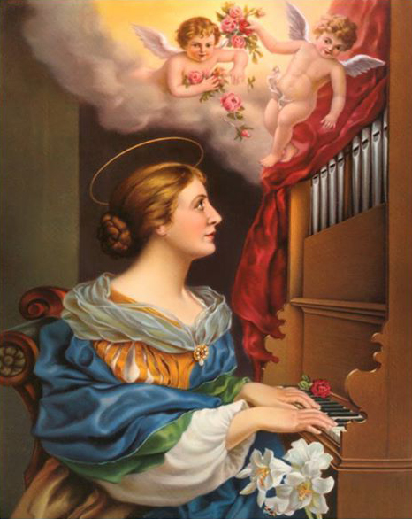
Sveta Cecilija mučenica
Zaštitnica crkvenog pjevanja.
† Rim, 230.

Slide 46
SVETOJ CECILIJI
Cecilijo, svijetlog raja si kras ko divotna himna, život bje tvoj, a prebijeli ljiljan iz srca tvog, baš za se je htio veliki Bog!
Pripjev:
O djevice sveta uzore naš,
Od Svevišnjeg dar nam pribavi taj,
Da život naš bude za Boga pijev,
Da prosine u njem kreposti sijev.

Slide 47
Cecilijo, svijetlog raja si kras ko divotna himna, život bje tvoj, a prebijeli ljiljan iz srca tvog, baš za se je htio veliki Bog!
baš za se je htio veliki Bog!

Slide 48
Sveta Cecilija mučenica
Zaštitnica crkvenog pjevanja.
† Rim, 230.

Slide 49
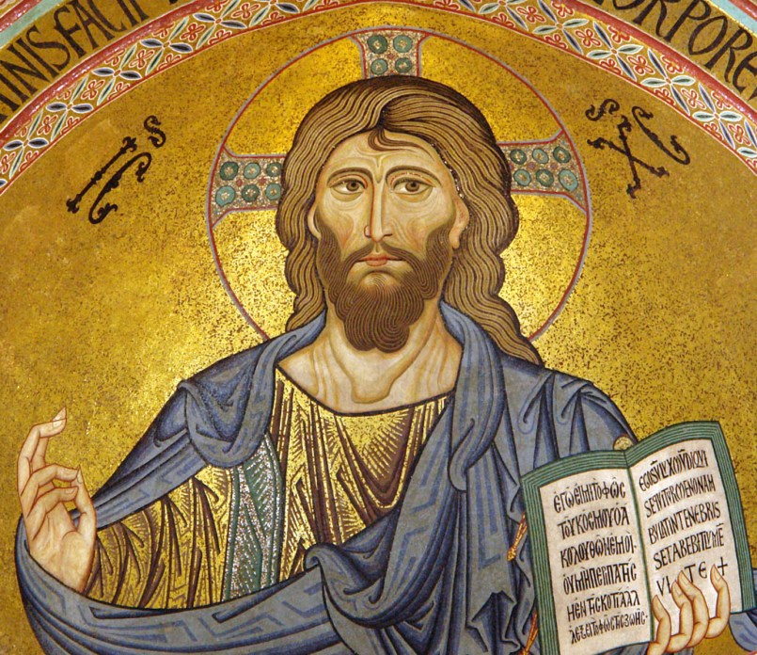
SLIJEDEĆA NEDJELJA
JE
ISUS KRIST KRALJ SVEGA STVORENJA

